Slide 1
Wetenschap en religie Een spannend duo
Patrick Loobuyck

Slide 2
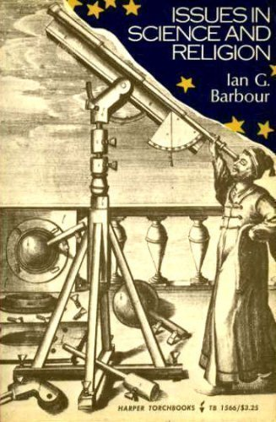


Science and Religion

Slide 3
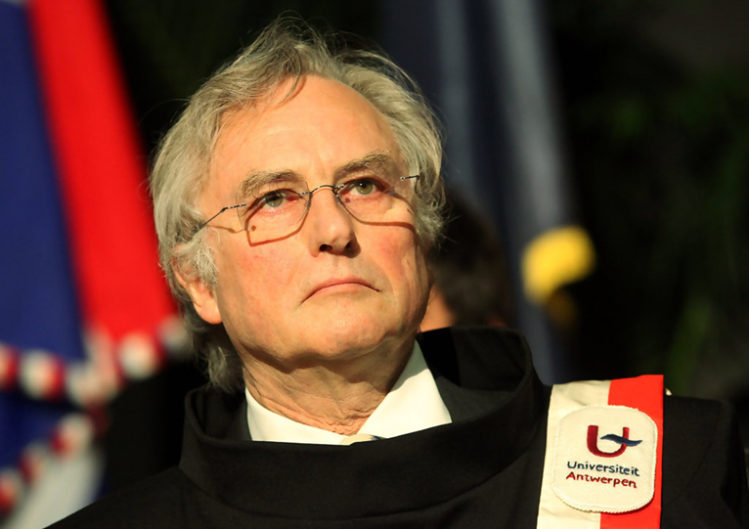

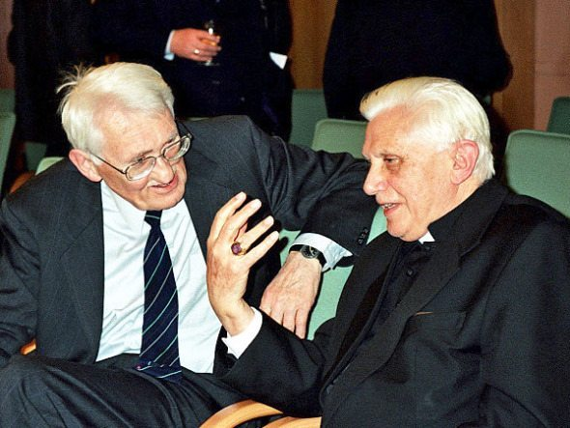

Slide 4
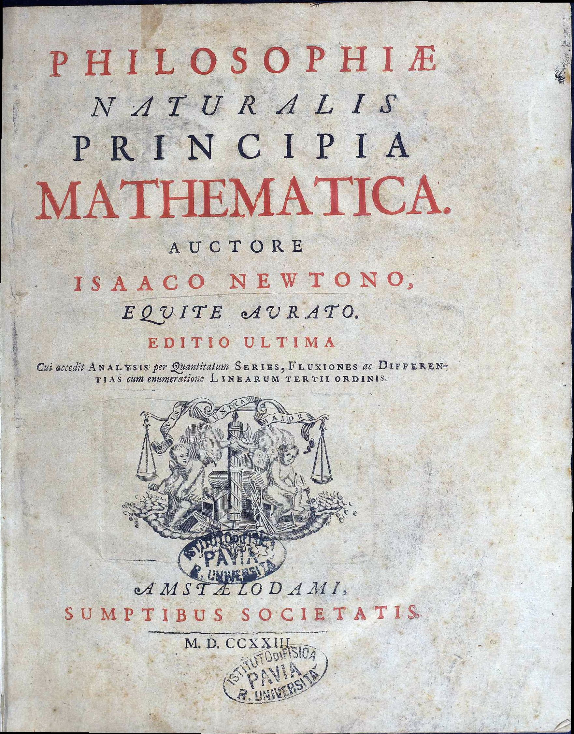
“Wetenschap”
Natuurfilosofie
17de eeuw (H5)
Collectieve onderneming
Methode
Web
Voorlopig beste kennis
Karl Raimund Popper (1902-1994)

Slide 5
“Religie”
Gericht op wat de mens en de wereld overstijgt en een dieperen betekenis geeft
Christendom dominant in de discussie
Wetenschap breekt door in Christelijk Europa
1960 Science & Religion
Islam
Weinig incentive bij moslimtheologen
Bloeiperiode voor 12de eeuw
1883 Renan
Kolonialisme, Islam versus the West...

Slide 6
Perspectief
Niet theologisch of apologetisch
religie als ervaarbaar en bestudeerbaar fenomeen
le fait religieux
niet over ‘de ware’ islam, ‘het ware’ christendom…
Buitenperspectief
Europees Hof: met respect voor ‘pluralism, criticism and objectivity”
Levensbeschouwing en religie verschijnen als een zeer divers (intern & extern), dynamisch en ambivalent fenomeen.
Niet neutraal inzake “wetenschap” & “democratie”

Slide 7
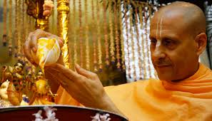
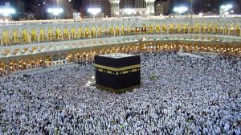
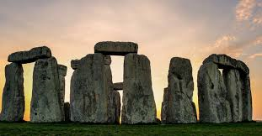
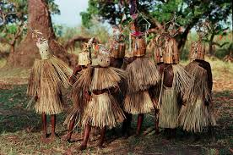
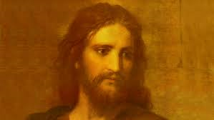
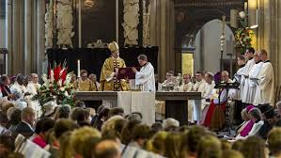
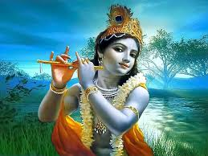
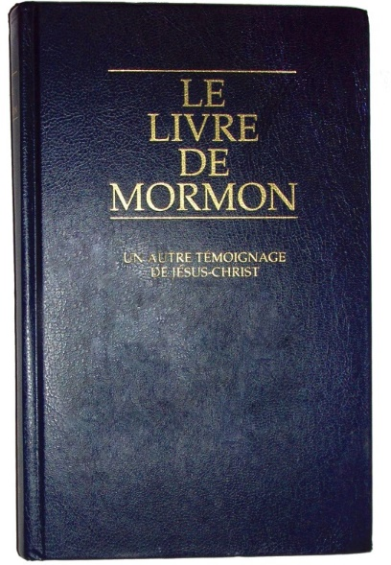
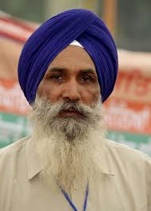
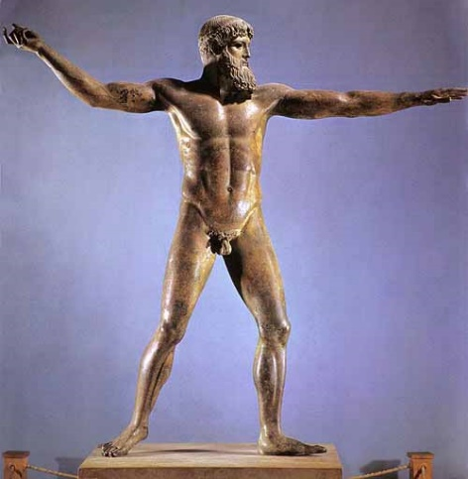
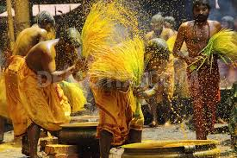

“De mens is ongeneeslijk religieus”

Slide 8


Slide 9
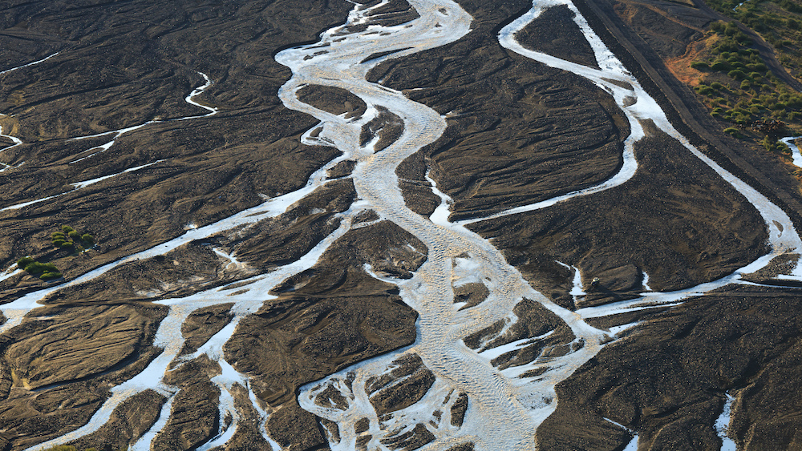

Slide 10

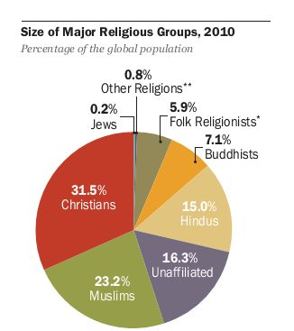
PEW report

Slide 11
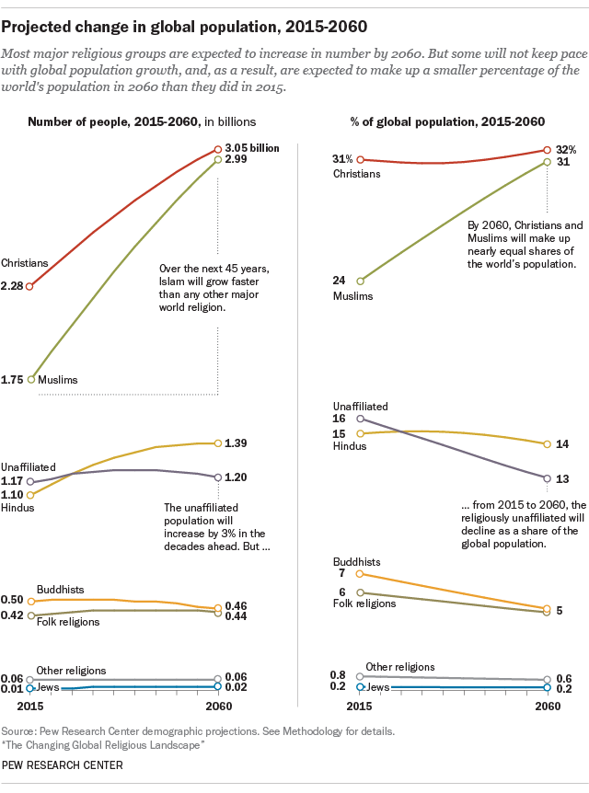

Slide 12
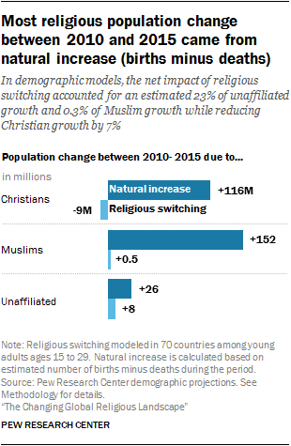

Slide 13
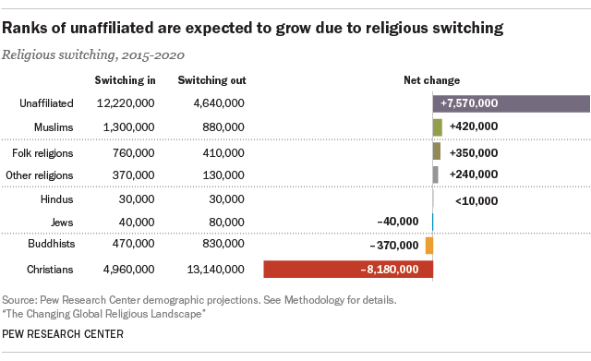

Slide 14
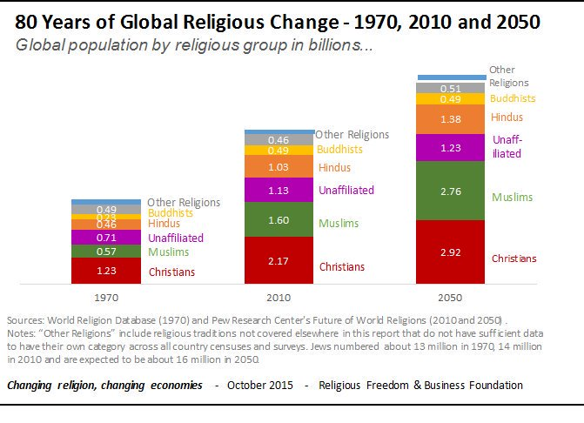

Slide 15
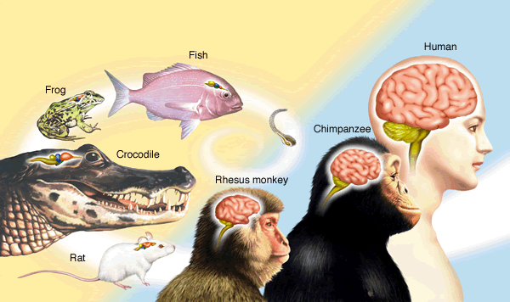
Hoofdstuk 1
Cognitieve en een zingevende interesse

Slide 16
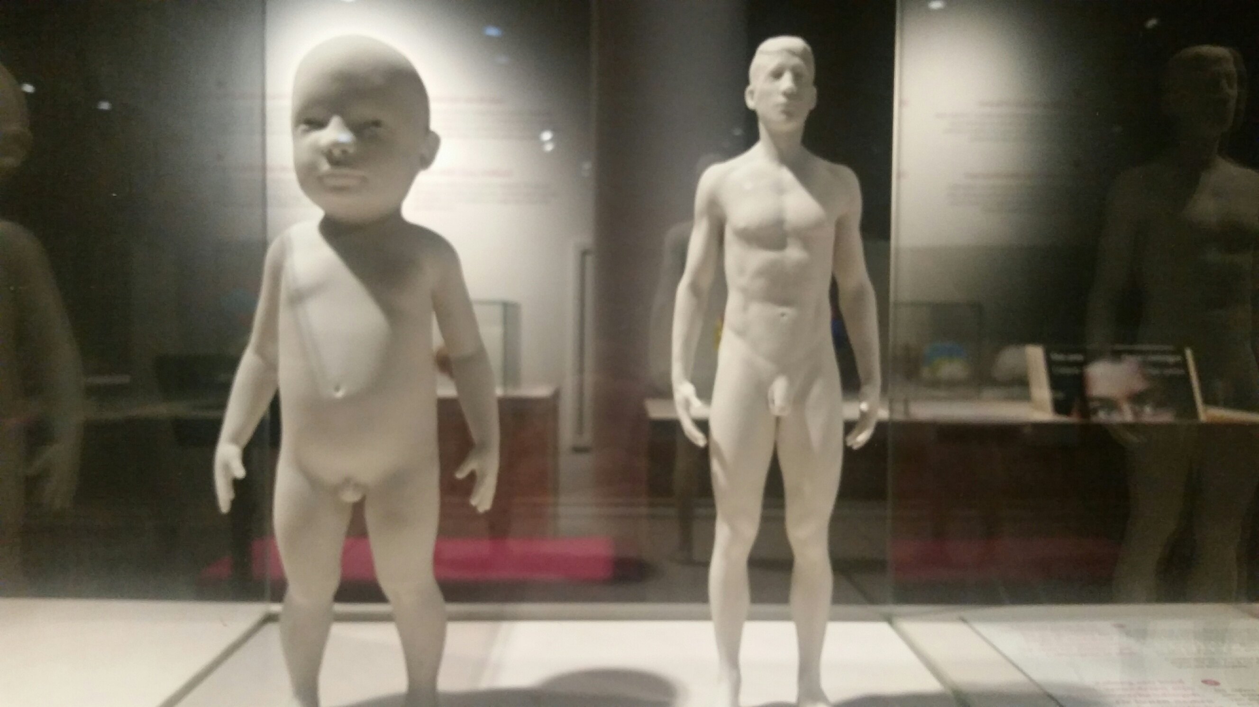
Mängelwesen
Homo sapiens/cognitieve niche
Leer- en voorstellingsvermogen
Geheugen
Taal

Slide 17
Praktisch belang van kennis
Manipulatie
Controle, zekerheid
Sociale interactie, afspraken maken, vooruit denken…

Slide 18
Moreel waarde van kennis
Intellectuele integriteit
Kennis en verantwoordelijkheid
W.K. Clifford: The Ethics of Belief (1877):
“It is wrong always, everywhere, and for anyone, to believe anything upon insufficient evidence.”
W. James: The Will to Belief

Slide 19
Zingevende interesse
- Mens als metafysisch dier - Homo religiosus
- De menselijke rede treft in een bepaald type van haar kennis het bijzondere lot dat ze door vragen wordt geplaagd die ze niet kan afwijzen, omdat ze haar door de aard van de rede zelf worden opgegeven; die ze echter ook niet kan beantwoorden, daar ze het vermogen van de menselijke rede volledig overstijgen.[1]
[1] I. Kant, Kritiek van de zuivere rede, Amsterdam, Boom, 1781 (2004): 59

Slide 20
Waarom?
Angst en vrees
D. Hume
S. Freud
Functioneel
Durkheim
J. Haidt, D.S. Wilson
Cognitive Science of Religion
pp. 205ff; gastcollege van J. Braeckman

Slide 21
Het mythische denken
Verhalende, niet-argumentatieve verklaring
Goden en bovennatuurlijke wezens/krachten
Mythologisch verleden
Handboek en wetboek tegelijk
Conservatieve kant
Mythe maakt van cultuur onveranderlijke natuur

Slide 22
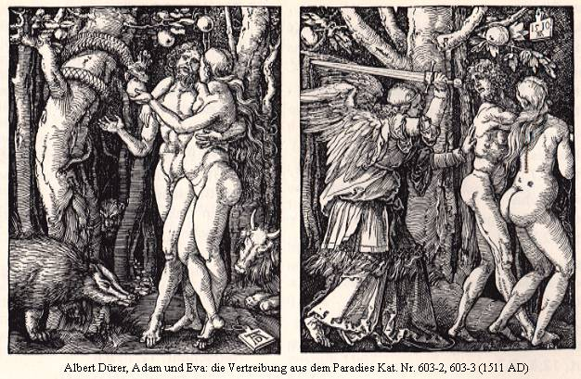

Slide 23

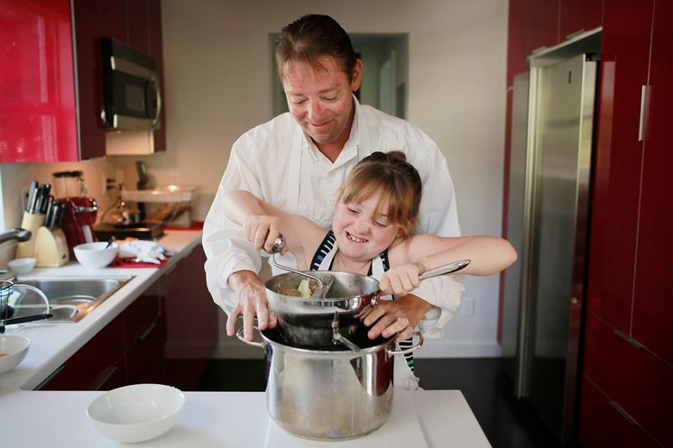
Het leven is meer dan wetenschap alleen “Leefwereld”

Slide 24
Alles is wetenschap, maar wetenschap is niet alles
Ons alledaags leven wordt niet gedirigeerd door wetenschappelijke theorieën
Mensen willen niet alleen verklaren en inzicht verwerven, maar ook spelen, ontmoeten, voelen, beleven, hopen, geloven…
Wetenschappelijke beschrijving en verklaring versus de betekenis van dingen
Voorbeelden:
De liefde: een evolutiestrategie van zelfzuchtige genen
“Ik hou van jou omdat je zo speciaal bent”.
Onderscheid mens/dier
Vrije wil
Alsof-filosofie, fictionalisme?

Slide 25
Wilhelm Dilthey: Erklären – Verstehen
Hermeneutiek
Morele waarden en voorschriften
Oorverdovend stil in het universum...
Zinvragen?

Slide 26
Zinvragen =/ cognitieve
In zijn Tractatus Logico-Philosophicus (1922, 6.52) schrijft Wittgenstein:
“Wij voelen dat zelfs als alle mogelijke wetenschap­pelijke vragen beant­woord zijn, onze levensproblemen nog helemaal niet aangeroerd zijn.”
Sommige ervaringen zijn ‘cognitief ondoordringbaar’
Kunst, religie ...

Slide 27
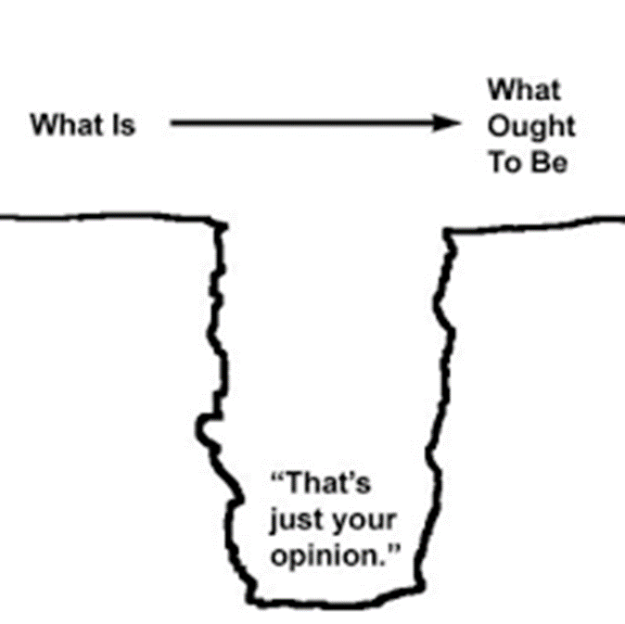
Is/Ought kloof (David Hume)
http://www.bbc.co.uk/programmes/p02c7css
Naturalistic fallacy

Slide 28

Max Weber 1919
Kennis, wetenschap, leerkracht, academicus /// moraal, politiek, ideologie, leider, profeet, publiek intellectueel
Er is geen wetenschappelijke manier om praktische (morele, politieke) standpunten te verdedigen
Geneeskunde kan levens verlengen, maar geeft geen antwoord op de vraag welk leven levenswaardig is.
“Politiek hoort niet thuis in de collegezalen”
“waar de wetenschapsbeoefenaar met zijn eigen waardeoordeel komt aandragen, het werkelijke begrip voor de feiten verdwijnt.”
Eerste taak van een docent is zijn studenten “ongemakkelijke feiten te leren aanvaarden – ik bedoel feiten die ongemakkelijk zijn voor zijn overtuiging. En voor elke politieke overtuiging – bv. ook de mijne – bestaan er zulke uiterst ongemakkelijke feiten”.

Slide 29

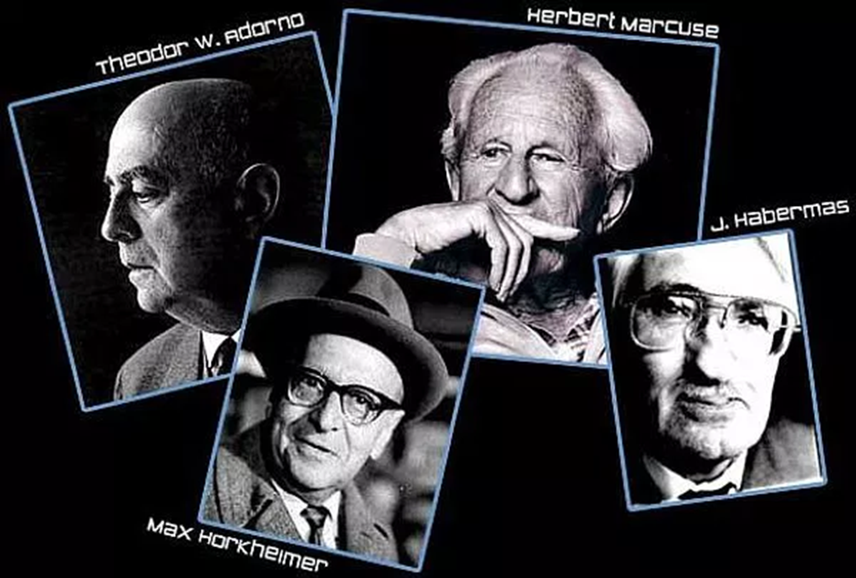
Kritische Theorie Value-free science: impossible and undesirable
Pleidooi voor geëngageerde wetenschappers / academici
Sociale wetenschappen moeten kritisch zijn. Zonder normatieve insteek kan sociale wetenschap geen goede wetenschap zijn
Goede wetenschap is gericht op rechtvaardigheid, emancipatie, ...
Belang van morele betrokkenheid en engagement
Marxisme
Frankfurter Schule en Critical Theory
Foucault: Wetenschap - macht
Gender and post-colonial studies
Klimaatstudies
“(Links) activisitische wetenschap(pers)”, “WOKE”

Slide 30


Slide 31
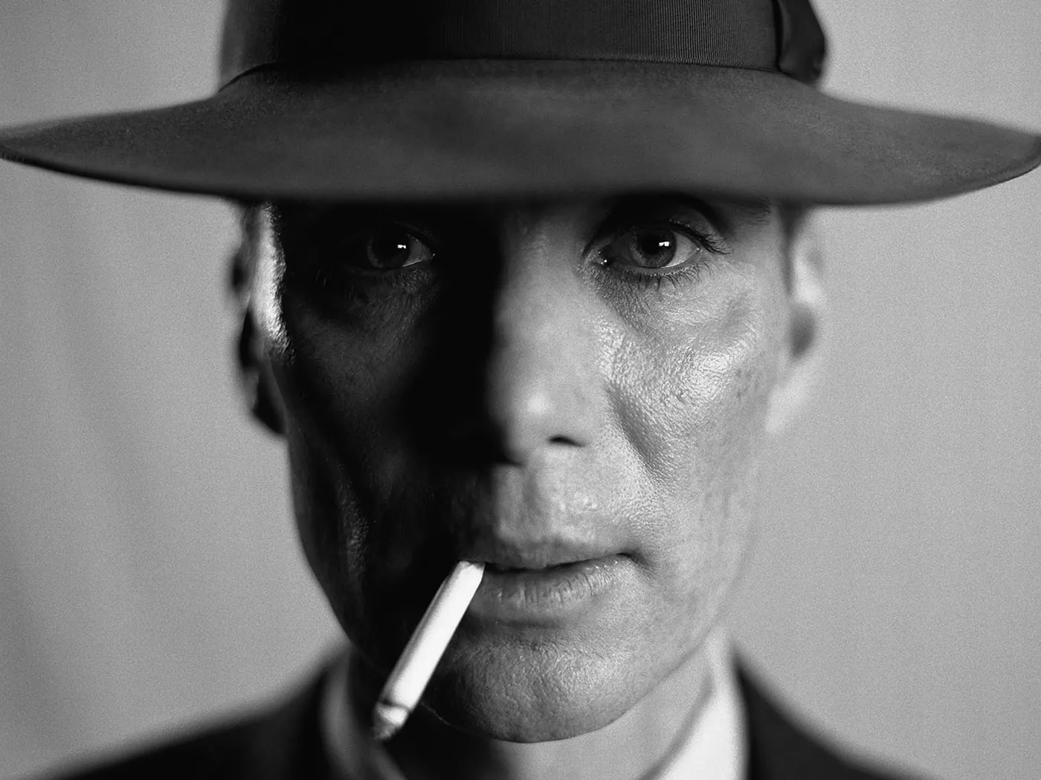
Cillian Murphy as J. Robert Oppenheimer in Christopher Nolan's new film

Slide 32
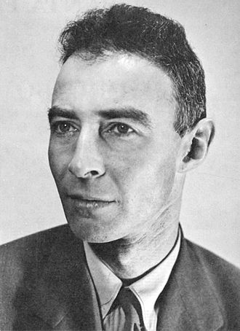
Science is ambivalent
J. Robbert Oppenheimer (1904-1967), head of the Los Alamos Laboratory and the Manhattan Project, “father of the atomic bomb”
"Now I am become Death, the destroyer of worlds."

Slide 33
Expertocratie?
Is / ought
Meningsverschillen
Wat is rechtvaardig?
Verschillende accenten
Tunnelvisies
Democratische legitimiteit?

Slide 34
“There can be technical knowledge – the science of means – but there can be no rational science of ends. Navigators know how to steer a ship, but their knowledge cannot tell them where to go. That is for the passengers to determine.”
“Wetenschap en politiek hebben elk een eigen logica en kerntaak. Wetenschap is beschrijvend en zoekt hoe de wereld in elkaar zit. Wetenschappers verzamelen feiten en schrijven modellen en scenario’s uit. Politici maken beleidskeuzes en willen kosten en baten verdelen op een manier die strookt met hun ideologie. Politieke keuzes zijn niet neutraal en volgen nooit zomaar uit de wetenschappelijke feiten. Wetenschappers kunnen alleen de mogelijkheden zichtbaar maken en informeren over de gevolgen van keuzes.”

Slide 35
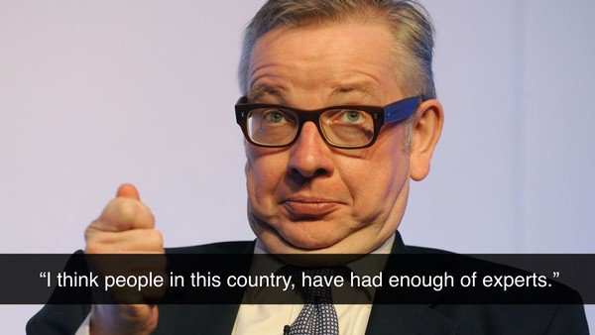
Facts matter
Evidence-based beleid
Ook in het politiek en publiek debat
Post-truth politics, trumpism, populisme
Alternatieve feiten, complottheorieën...
Politiek-ideologische verdachtmakingen, vertrouwenscrisis
Wetenschappelijke elite, MSM…
Minister van Justitie Michael Gove, tijdens de Brexit-campagne

Slide 36
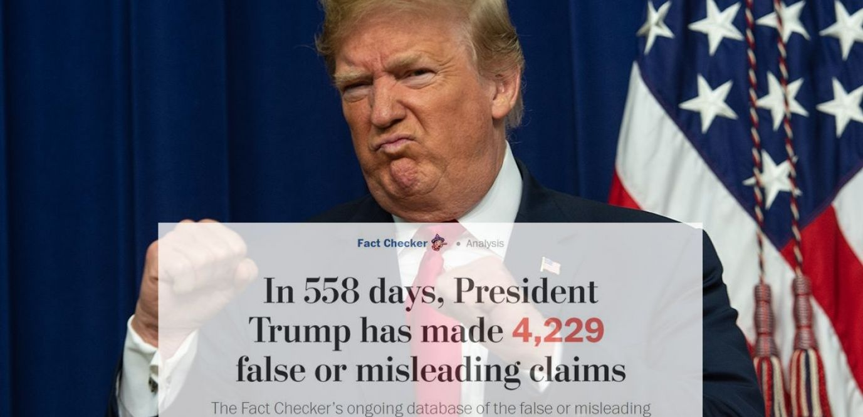
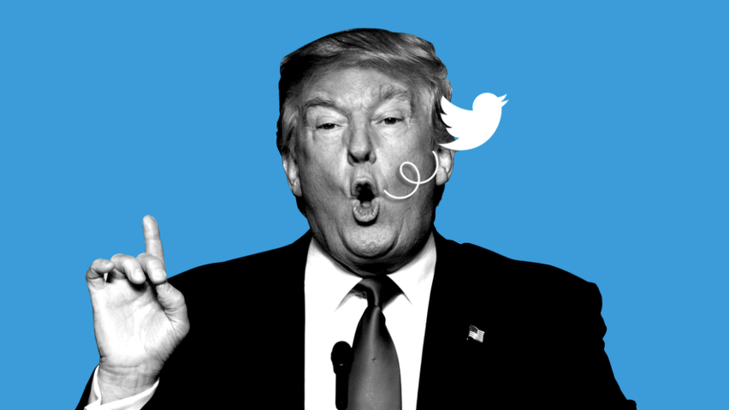
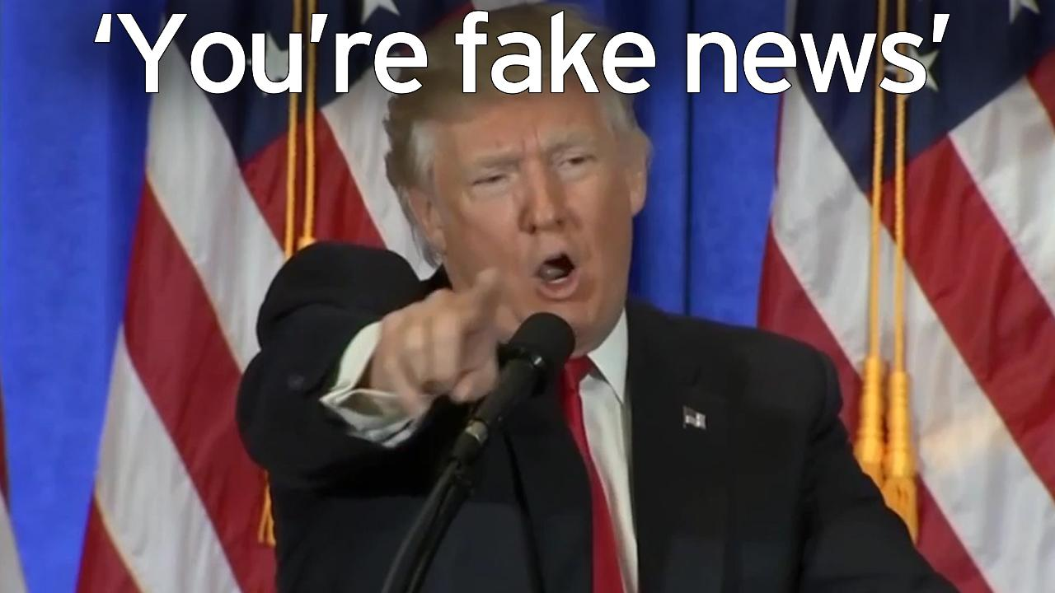

Slide 37

Facts matter
Hoe de wereld in elkaar zit. Informatie over de toestand van de wereld
Beter
Slechter
Fake-news – fact-check
Kan een middel zijn tegen polarisering?

Slide 38

